Slide 4
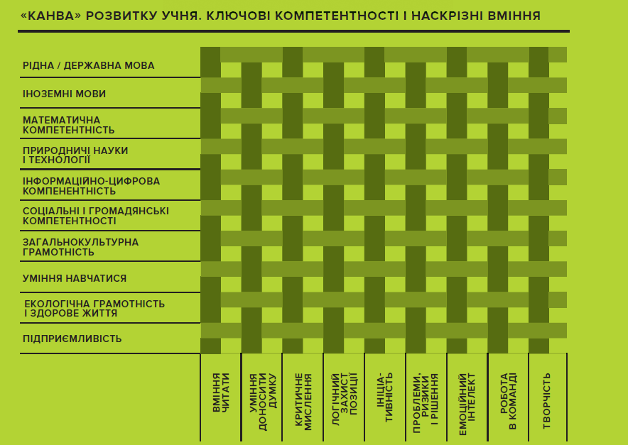

Slide 6
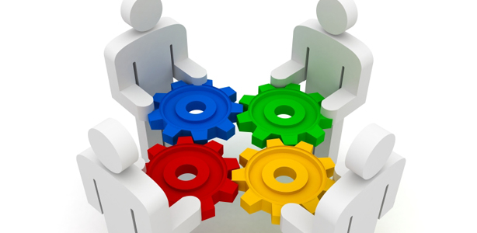
Діти мають світ, а школа предмети
ІНТЕГРАЦІЯ – ЦЕ ПРОЦЕС, ЯКИЙ ПОВЕРТАЄ ЖИТТЯ ДО ШКОЛИ. ВОНА:
сприяє творчим рішенням і звиканню бути гнучким у вирішенні проблем;
дозволяє знаходити помилки;
рятує теми, що існують на стиках;
забезпечує свободу;
береже час та енергію.

Slide 7
